Slide 1
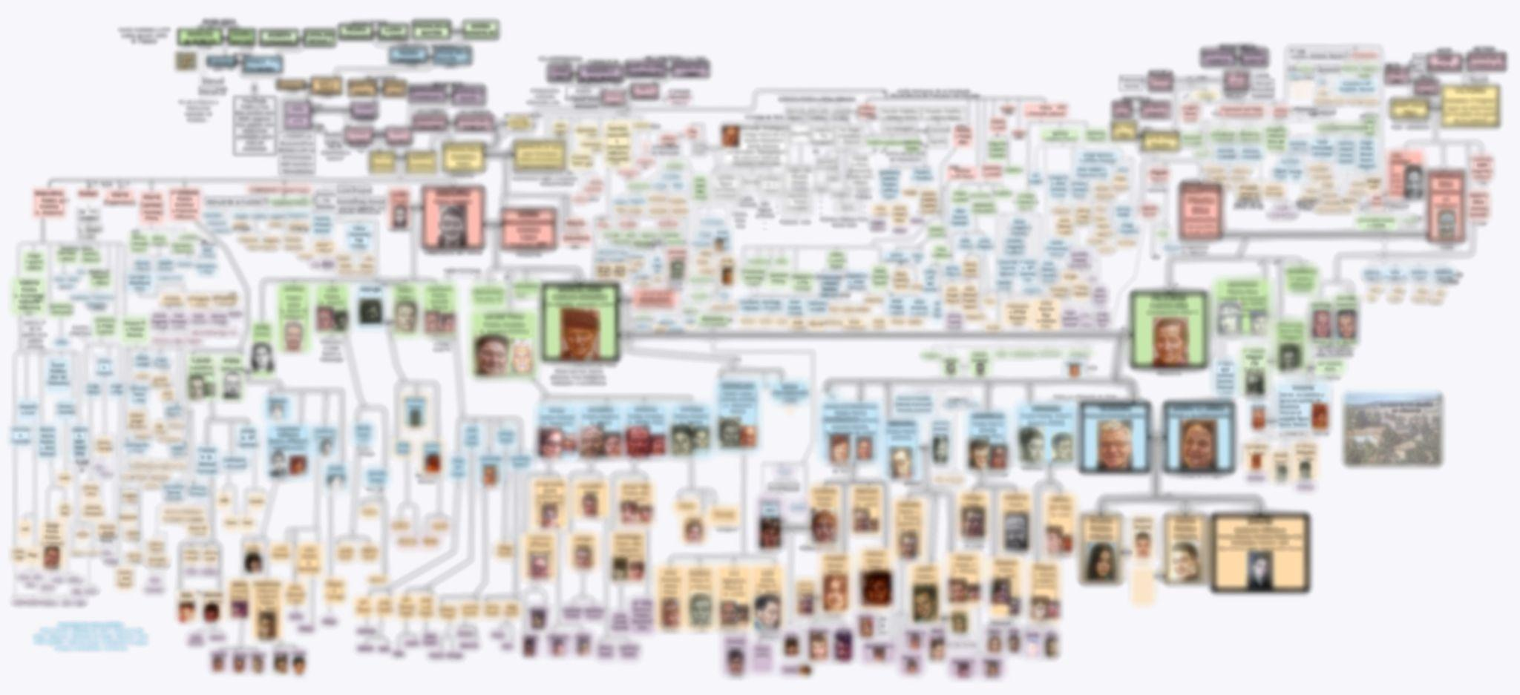
ÁRBOLES GENEALÓGICOS

Slide 2
ÍNDICE
-¿Por qué un árbol genealógico?
-OFERTA INICIAL
-¿QUÉ ENTREGAMOS?
-Compartir gastos...
-Árbol completo en oferta de lanzamiento
-Árboles horizontales

Slide 3
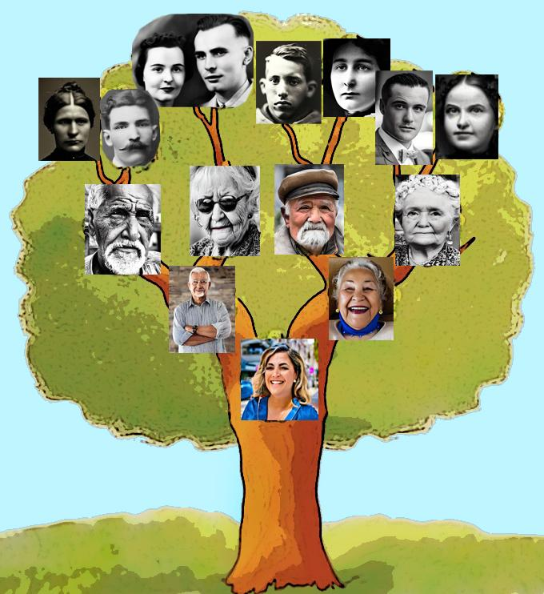
¿Por qué un árbol genealógico?

Slide 4
(si no te gusta leer puedes saltarte esta sección y pasar a lo interesante)

Slide 5
¿Por qué un árbol genealógico?
1. ES ALGO VALIOSO
*Todos los años nos regalamos unos a otros regalos inútiles, absurdos, no necesitados, que ocupan espacio y nunca se usan.
*Un árbol es algo útil, real, mágico y para siempre
*Regálate a ti mism@ un TESORO, o regálaselo a tus seres queridos en una fecha especial. ES UN REGALO QUE PUEDES DAR A VARIAS PERSONAS A LA VEZ en la misma fecha, sorprende a la familia entera

Slide 6
¿Por qué un árbol genealógico?
2. Es TU historia
*A todos nos han enseñado la historia del mundo y la historia de nuestro país, pero nadie sabe nada de su propia historia, de dónde viene, quién es, qué pasó y no pasó para que estés aquí ahora, y cuál es la gente de la que provienes
*No se trata solo de nombres de personas. Tanto en el árbol como en las actas entregadas descubrirás mil datos y anécdotas. De dónde viene cada uno de tus antepasados, dónde se conocieron, qué edad tenían al casarse, de qué murieron y a qué edad, cuántos hijos tuvieron y cuántos perdieron, a qué se dedicaron, quiénes eran sus amigos, sus padrinos, etc; Incluso cómo escribían o firmaban; Y muchas más anécdotas como el motivo de sus bodas y sus segundas bodas, quién tuvo que morir para que ahora estés aquí, o sucesos que pasaron en su pueblo en esos momentos históricos.
*Descubre por fin de dónde eres en realidad

Slide 7
¿Por qué un árbol genealógico?
3. ES ALGO MÁGICO
*La reflexión filosófica y existencial es preciosa. Los registros llegan hasta el año 1550. Te darás cuenta de todo lo que ha pasado para darse la mágica y hermosa casualidad de estar vivo. Sentirás el peso de tanta gente que tienes por encima, provienes de dos parejas de abuelos, de cuatro parejas de bisabuelos, y así sucesivamente multiplicando por dos cada nivel. Hasta llegar incluso al nivel 11 de abuelo al poco de terminar la edad media, en el que más de 2000 parejas tuvieron que conocerse (más de 4000 personas) para empezar esa cadena de casualidades que derivó en ti y los tuyos.
*Resucitarás momentáneamente a muchas gentes de las que nadie se había vuelto a acordar en años o siglos. Esa gente que vivió, trabajó, sufrió, amó, y tuvo una vida y una historia en este mundo, parte de la cual está documentada, pero nadie nunca volvió a mirar. Vuelve tú a darle importancia y a quitar el polvo de esos archivos. Sentirás un placer inmenso y felicidad de dar este homenaje a toda esa gente que estuvo y ya no está y parecía que nunca hubiera estado.

Slide 8
¿Por qué un árbol genealógico?
3. ES ALGO MÁGICO
*Sabrás qué hacían tus antepasados mientras sucedían las demás cosas de la historia. Mientras escribía Cervantes o Lope de Vega, mientras Einstein se hacía famoso, mientras Napoleón invadía España.
*A través de las actas que te entregaremos viajarás al pasado. Mejor que con una novela. Aprenderás cómo hablaba la gente, cómo vivía, te imaginarás a las gentes que ocupaban tu pueblo antes que tú, verás las relaciones que había entre ellos, quien era padrino de quién o testigo de la boda de quién, cómo eran sus nombres, sus costumbres sociales, su escritura, su cultura, sus creencias, su fe y sus supersticiones. Verás lo que ha cambiado, y también lo que no ha cambiado en siglos. Quién asistió a los grandes eventos históricos o colaboró en los catastros famosos de la historia. Es como viajar en el tiempo o como mirarlo a través de una ventana.
*Y es adictivo. Pasarás mucho tiempo leyéndolo,y disfrutarás explicando tus conocimientos a los familiares y vecinos, y aclarando sus dudas y despejando las falsas leyendas familiares que nadie sabe a ciencia cierta.

Slide 9
¿Por qué un árbol genealógico?
4. SIEMPRE HAY SORPRESAS
*Muchas cosas que no te contaron, quizá porque no sabían. Como tus tíos secretos, o aquellos niños que no sobrevivieron, o aquel que se llamaba igual que tu primo porque fue el primer intento de sus padres y salió mal. Descubre los tíos de tu madre y qué fue de ellos. Descubre primos segundos que desconocías, o cuál es el parentesco que tienes con tus amigos del pueblo. Descubre cuántas parejas de primos carnales se casaron entre tus antepasados. Descubre si eres de verdad de tu pueblo, o incluso de tu provincia, o incluso de la etnia que piensas.
*Hay gente que ha descubierto nobles o gente notable en sus antepasados, incluso conexiones con personajes históricos, e incluso pertenencia a familias importantes y opción a herencias patrimoniales no reclamadas.

Slide 10
¿Por qué un árbol genealógico?
5. ES UN LEGADO
*Podrás dejar a tus descendientes este precioso recuerdo, y mostrarles la profundidad de la vida.
Y algún día cuando tú no estés, serás recordado en las anécdotas familiares de miles de personas, como la persona que les regaló su pasado. Y este primer árbol será el comienzo de muchas familias futuras.

Slide 11
OFERTA INICIAL

Slide 12

OFERTA INICIAL
Este es el árbol
más típico
Empezaremos por ti
o la persona que elijas
yo

Slide 13

OFERTA INICIAL
Y subiremos en tu historia hasta el nivel de tus “tras-tatarabuelos”.
Estos son los 32 padres de tus tatarabuelos y definen tus orígenes.
yo

Slide 14
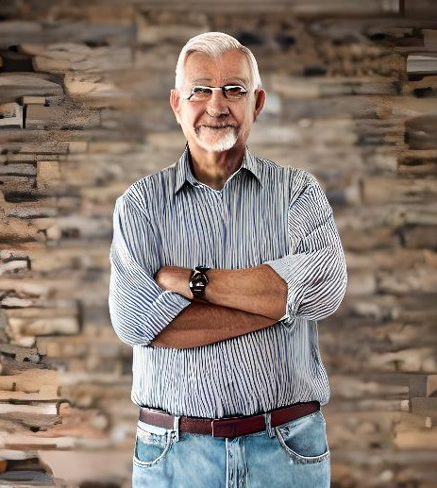
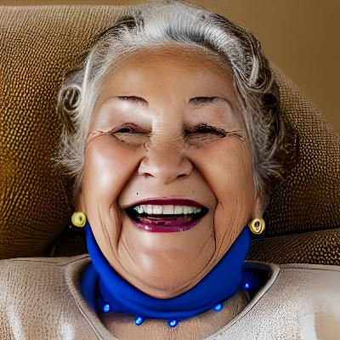
OFERTA INICIAL
Y subiremos en tu historia hasta el nivel de tus “tras-tatarabuelos”.
Estos son los 32 padres de tus tatarabuelos y definen tus orígenes.
Papás
yo

Slide 15
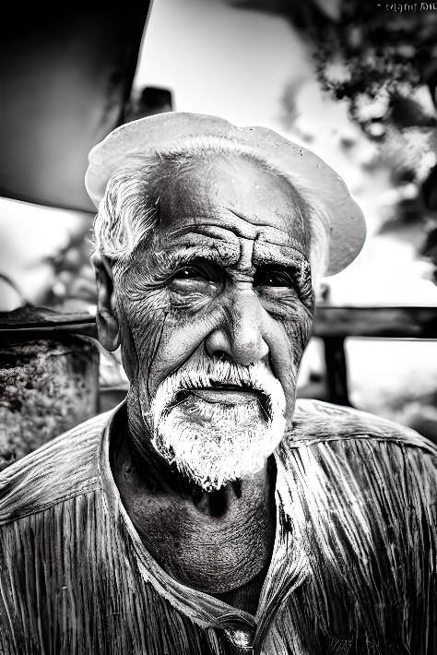
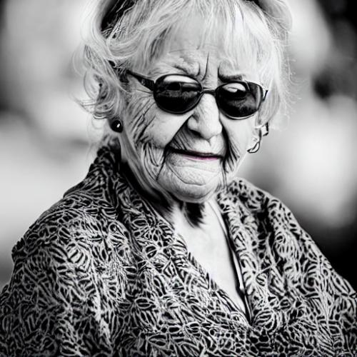
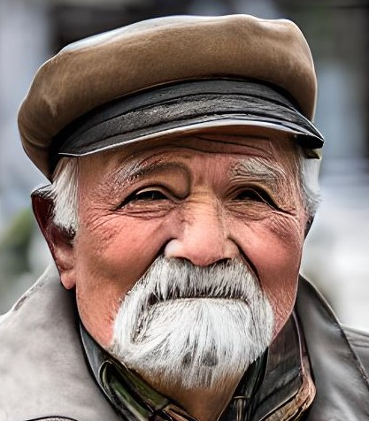
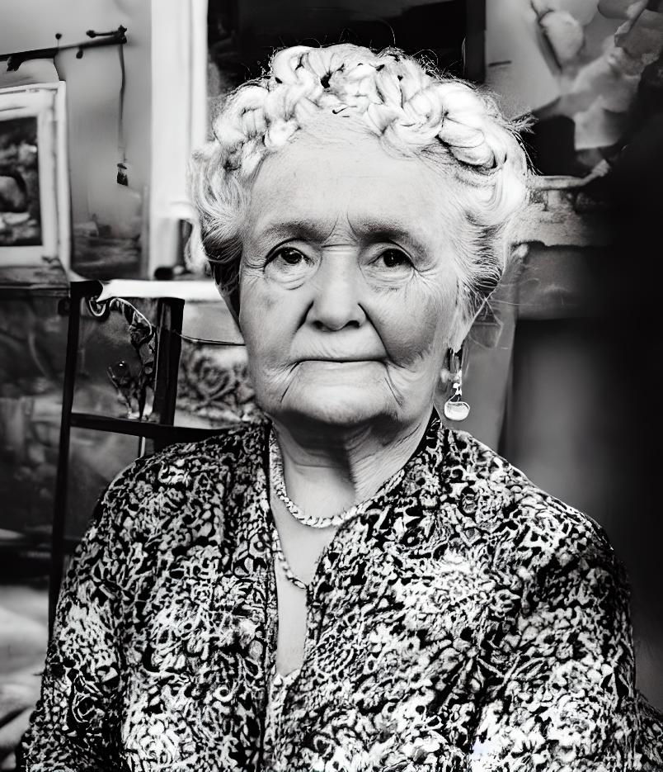
OFERTA INICIAL
Y subiremos en tu historia hasta el nivel de tus “tras-tatarabuelos”.
Estos son los 32 padres de tus tatarabuelos y definen tus orígenes.
Abuelos
Papás
yo

Slide 16
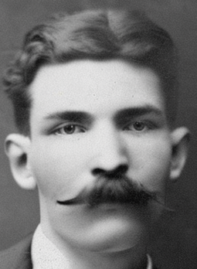
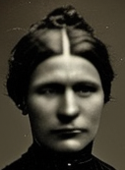
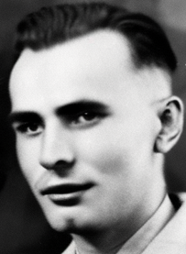
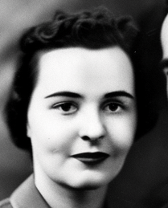
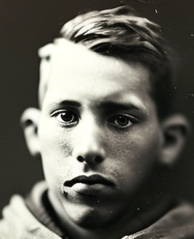
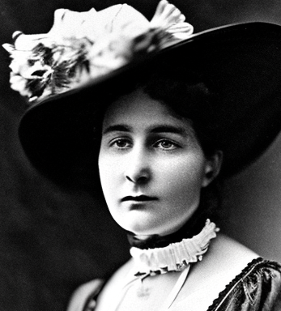

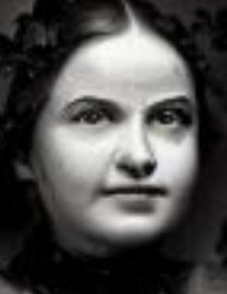
OFERTA INICIAL
Y subiremos en tu historia hasta el nivel de tus “tras-tatarabuelos”.
Estos son los 32 padres de tus tatarabuelos y definen tus orígenes.
Bisabuelos
Abuelos
Papás
yo

Slide 17


OFERTA INICIAL
Y subiremos en tu historia hasta el nivel de tus “tras-tatarabuelos”.
Estos son los 32 padres de tus tatarabuelos y definen tus orígenes.
Tatarabuelos
Bisabuelos
Abuelos
Papás
yo

Slide 18
OFERTA INICIAL
Y subiremos en tu historia hasta el nivel de tus “tras-tatarabuelos”.
Estos son los 32 padres de tus tatarabuelos y definen tus orígenes.
Trastatarabuelos
Tatarabuelos
Bisabuelos
Abuelos
Papás
yo

Slide 19
OFERTA INICIAL
Lo redistribuiremos con un diseño gráfico eficiente para aprovechar el espacio…
(NOTA: la calidad de todos los ejemplos está distorsionada adrede por motivos de derechos de imagen)
Trastatarabuelos
Tatarabuelos
Bisabuelos
Abuelos
Papás
yo

Slide 20
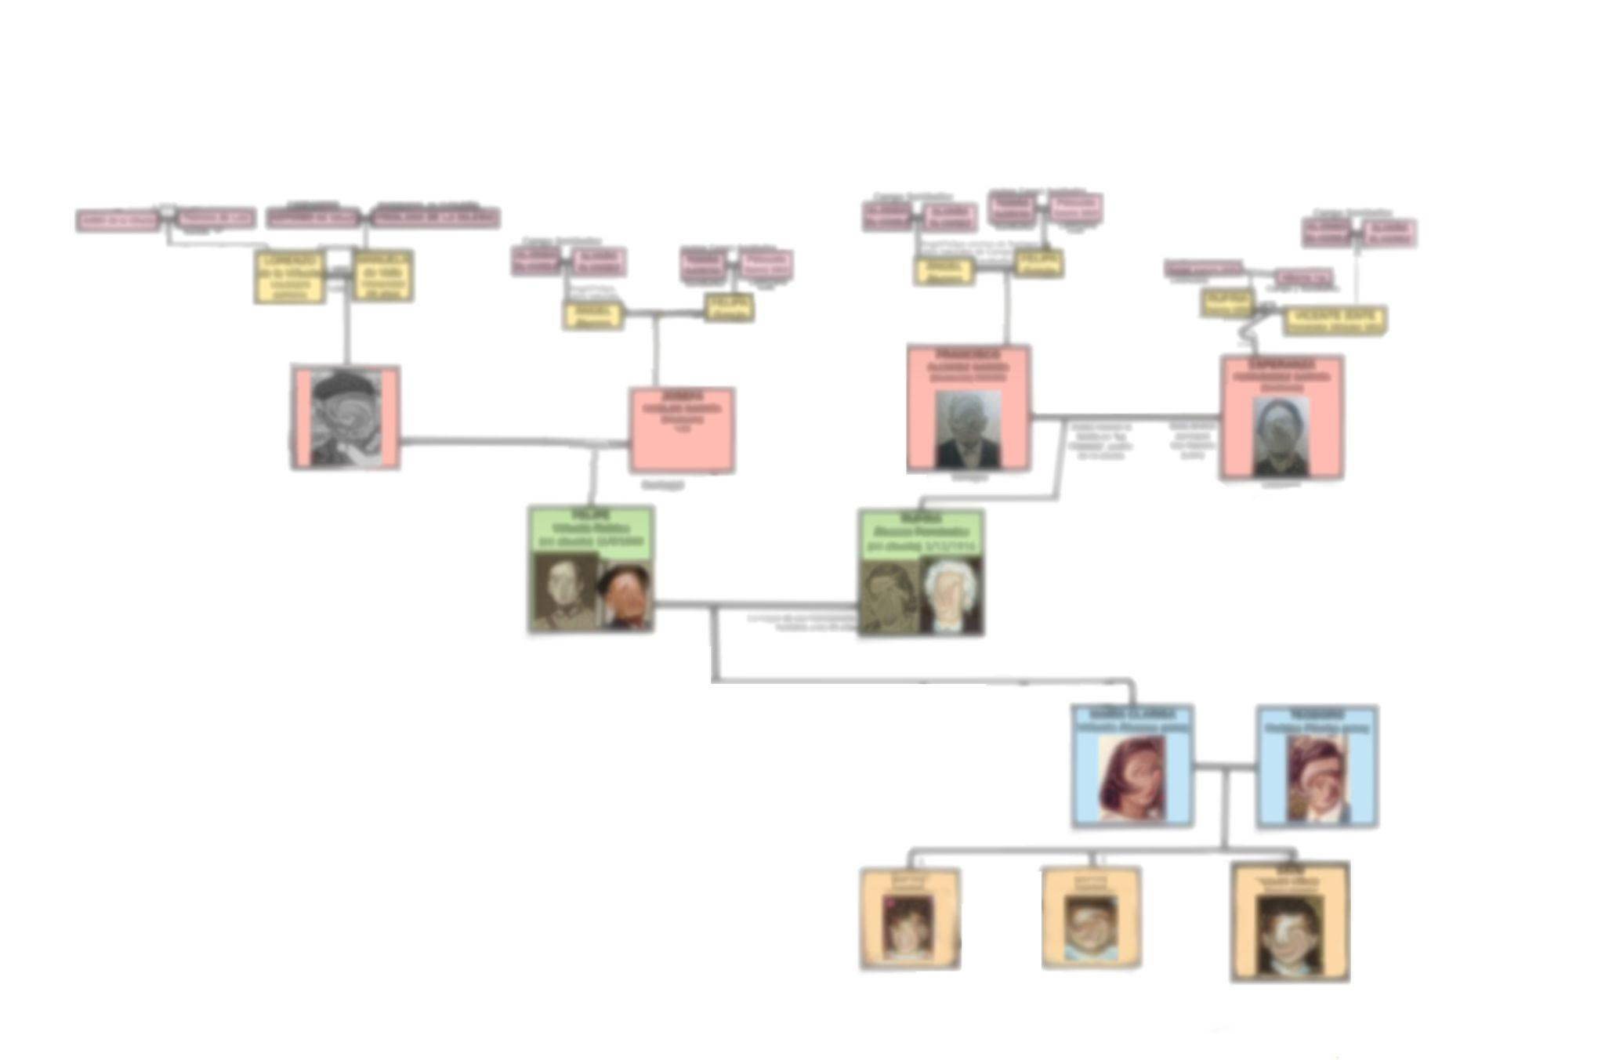
OFERTA INICIAL
Lo redistribuiremos con un diseño gráfico eficiente para aprovechar el espacio…
(NOTA: la calidad de todos los ejemplos está distorsionada adrede por motivos de derechos de imagen)

Slide 21
OFERTA INICIAL
Estamos hablando de 32 trastatarabuelos, 16 tatarabuelos, 8 bisabuelos y 4 abuelos. Una imagen muy completa de tu ascendencia. Figurarán los pueblos de cada persona, y muchas fechas de bodas y nacimientos

Slide 22
OFERTA INICIAL
Añadiremos cualquier dato o información extra, y las instrucciones para comprender e interpretar el árbol

Slide 23
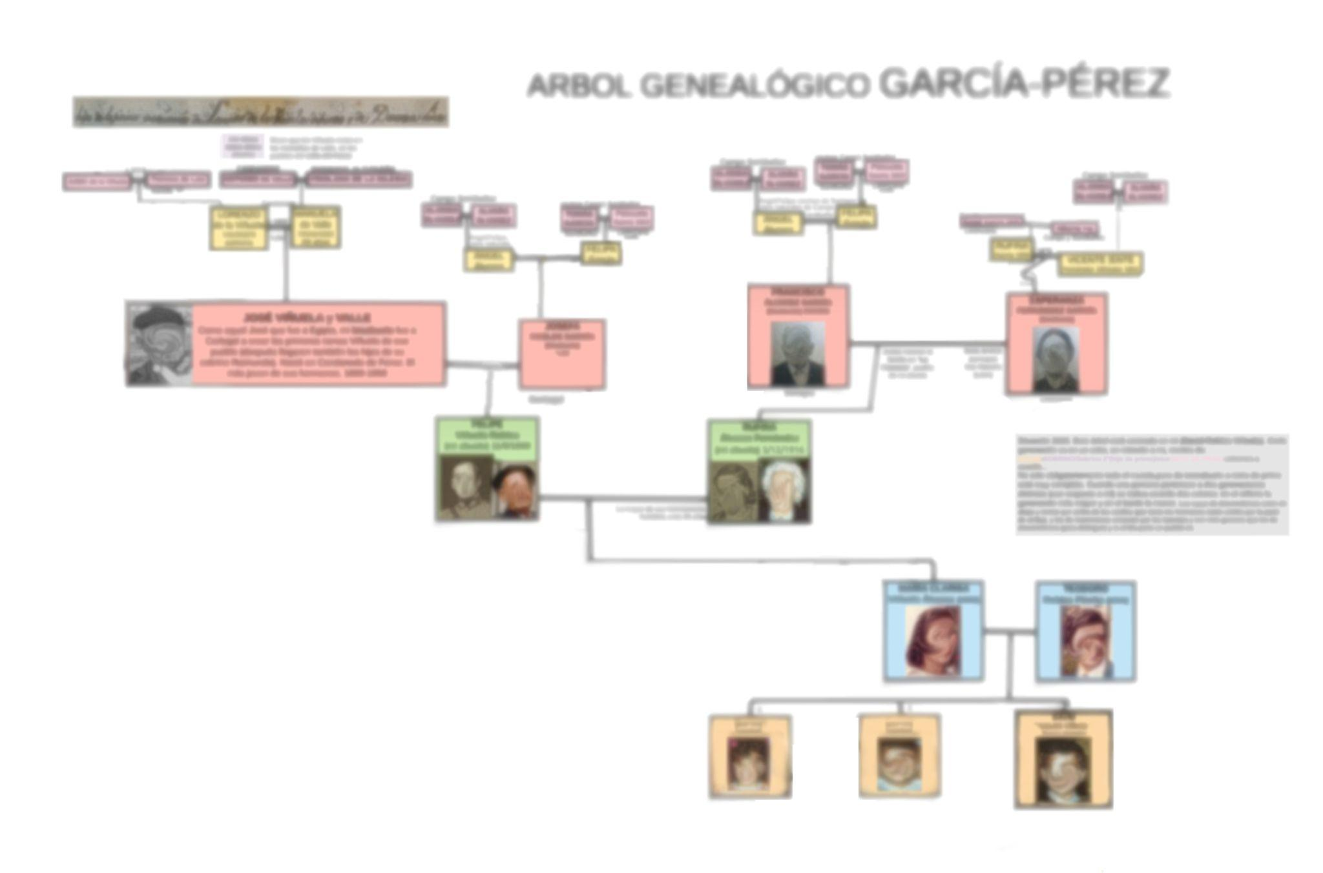
OFERTA INICIAL
Añadiremos cualquier dato o información extra, y las instrucciones para comprender e interpretar el árbol

Slide 24
OFERTA INICIAL
También añadiremos a todos tus tíos y primos
si quieres por el mismo precio

Slide 25
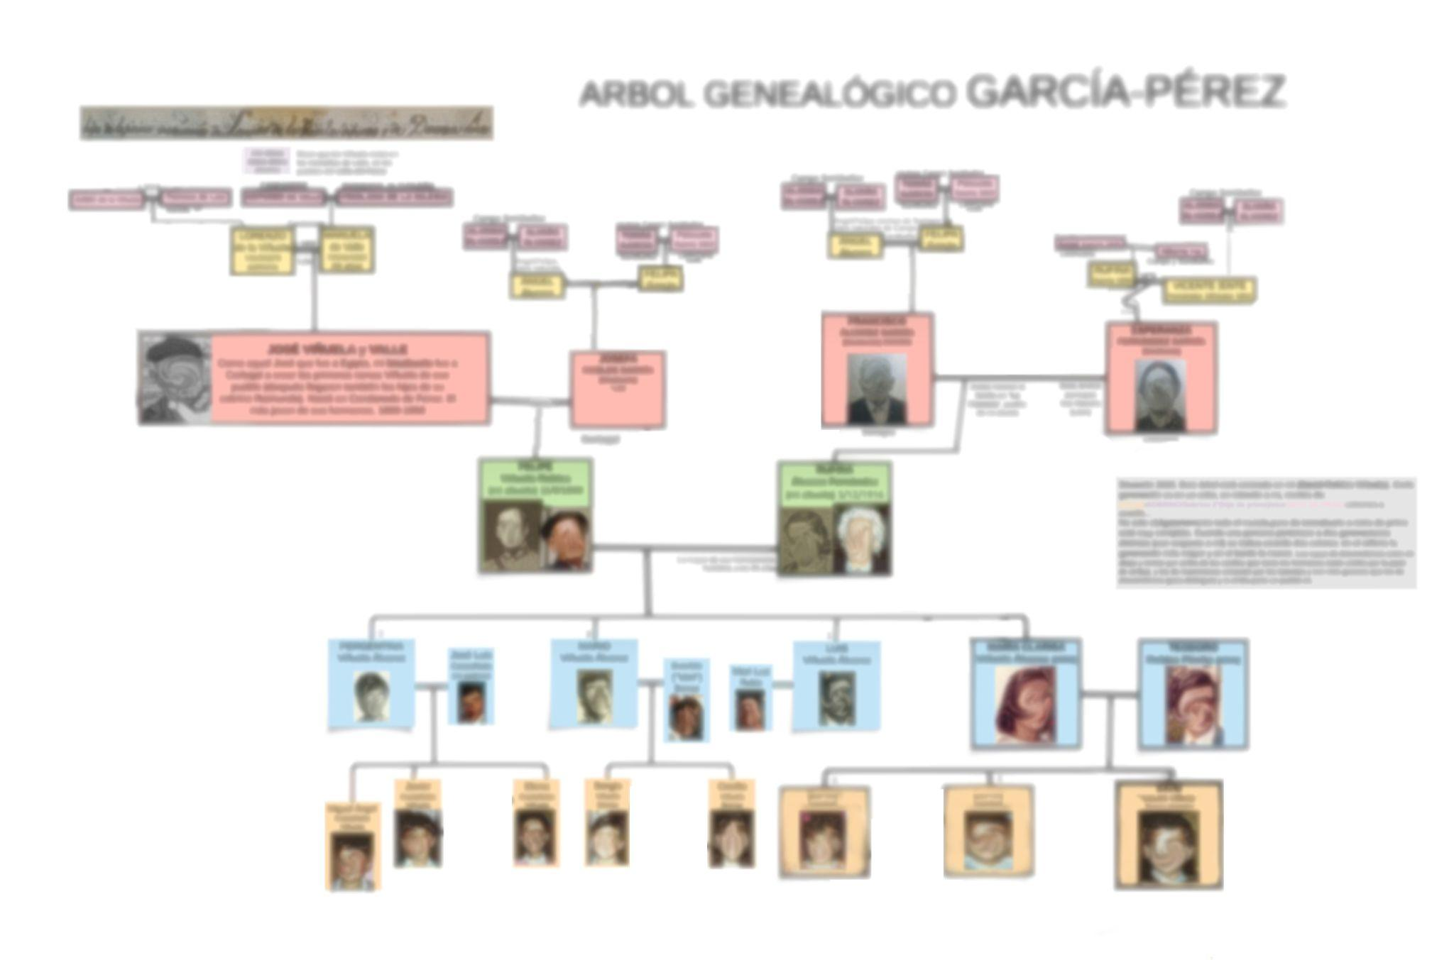
OFERTA INICIAL
También añadiremos a todos tus tíos y primos
si quieres por el mismo precio

Slide 26
OFERTA INICIAL
Y si quieres también por el mismo precio podemos incluir tu descendecia y la de tus hermanos y primos

Slide 27
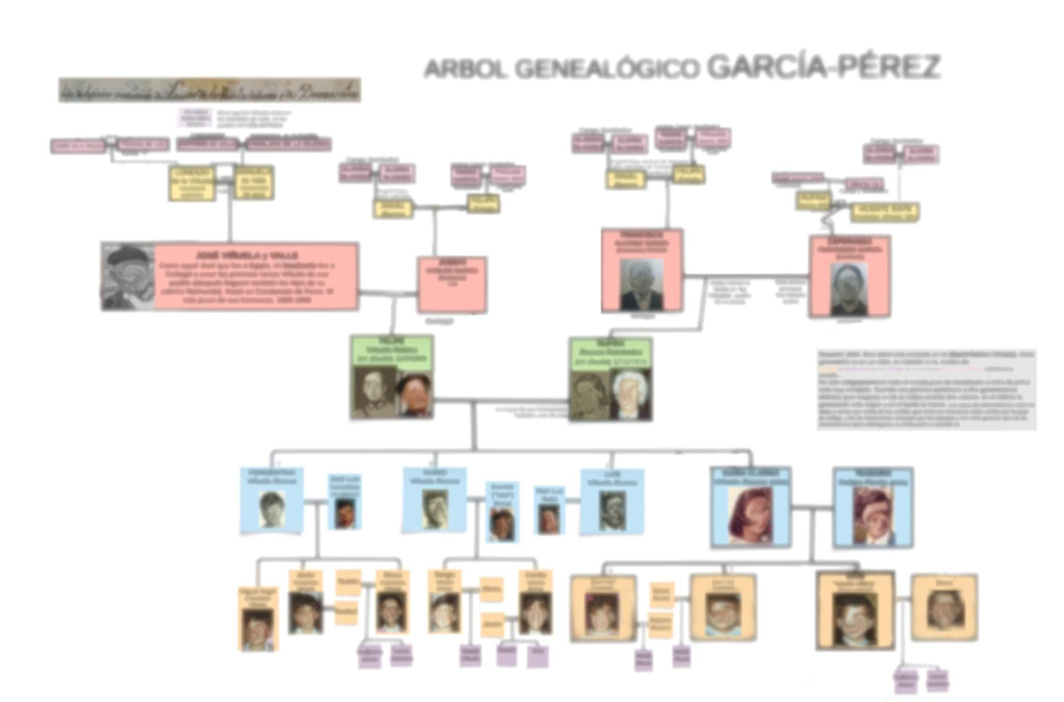
OFERTA INICIAL
Y si quieres también por el mismo precio podemos incluir tu descendecia y la de tus hermanos y primos

Slide 28
OFERTA INICIAL
Y ya puestos, para rematar, pondremos alguna imagen de tus pueblos y/o los escudos de tus apellidos

Slide 29
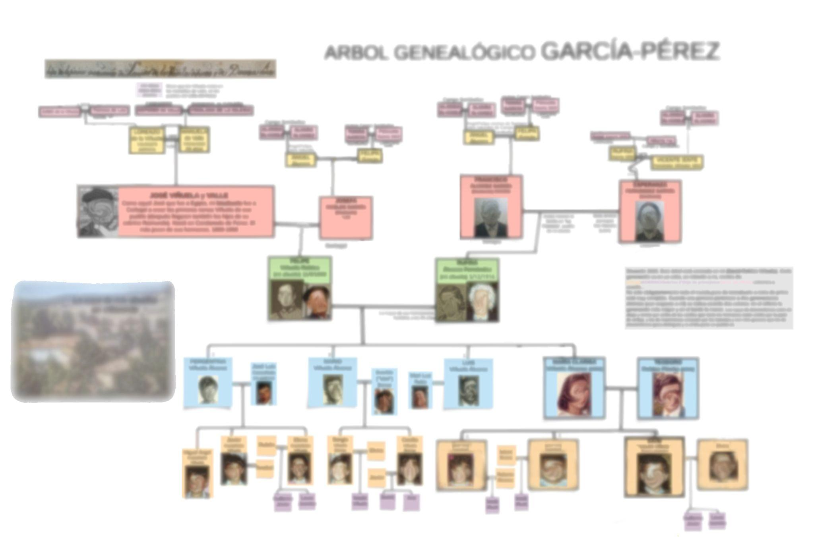
OFERTA INICIAL
Y ya puestos, para rematar, pondremos alguna imagen de tus pueblos y/o los escudos de tus apellidos

Slide 30
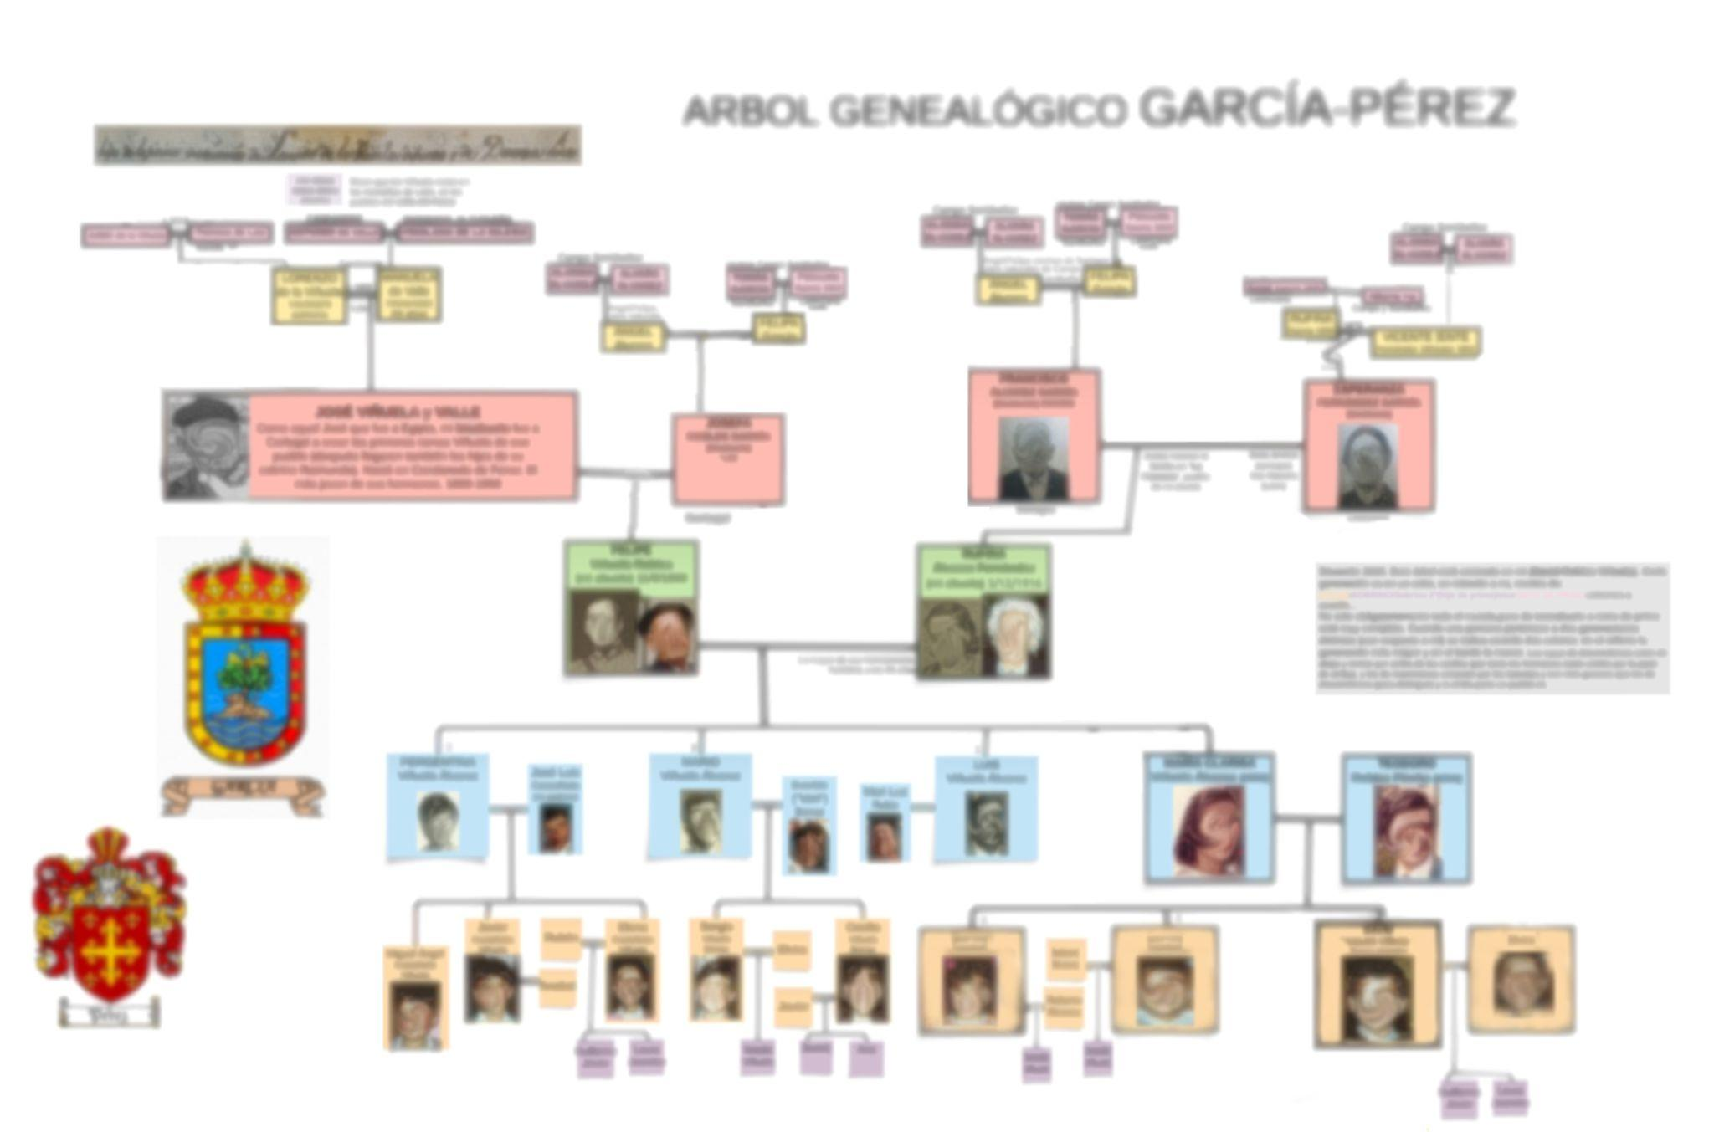
OFERTA INICIAL
Y ya puestos, para rematar, pondremos alguna imagen de tus pueblos y/o los escudos de tus apellidos

Slide 31
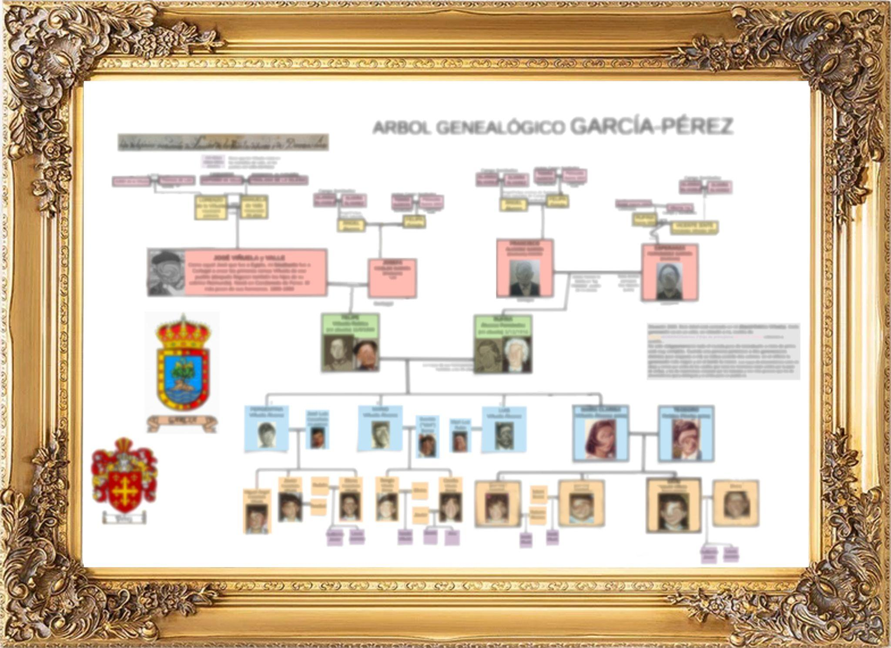
OFERTA INICIAL
Y ya está tu árbol listo para enmarcar y presumir en el salón

Slide 32
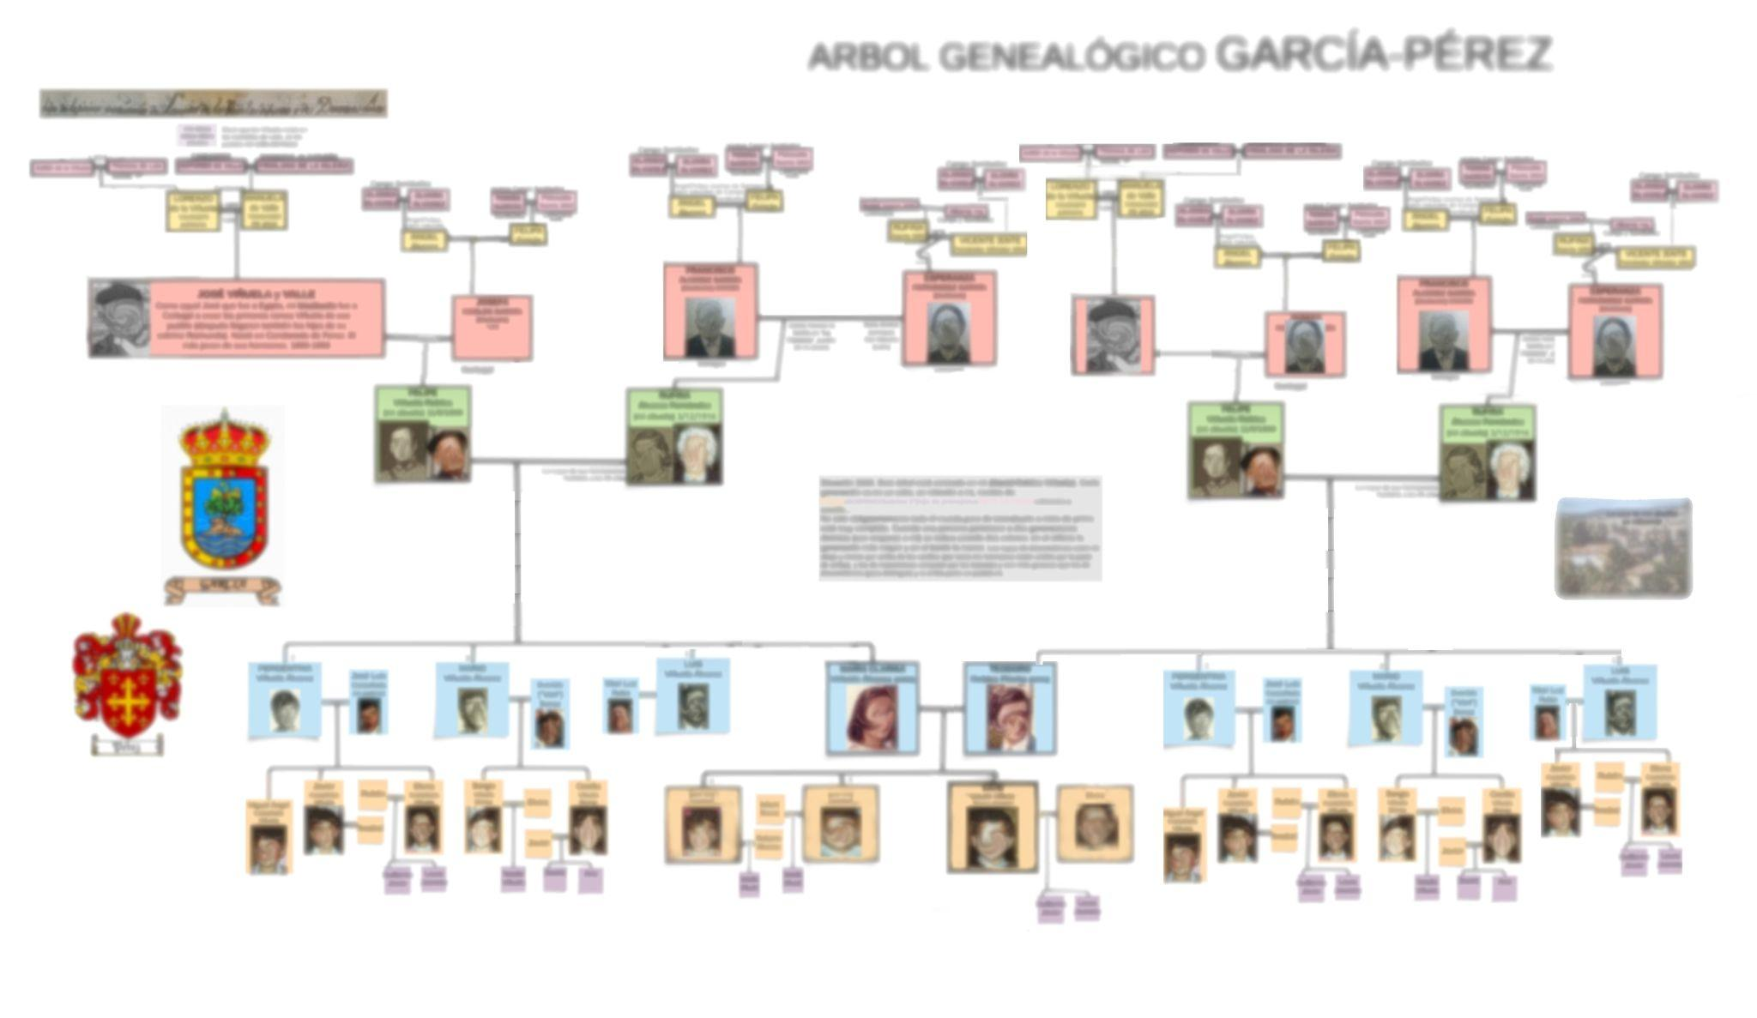
OFERTA INICIAL
Bueno… esto ha sido un ejemplo simplificado, desarrollando solo medio arbol. En realidad lo que te entregamos es el DOBLE de grande. Se parece mas a esto:

Slide 33
OFERTA INICIAL
Este magnífico árbol puede llegar a abarcar hasta 8 generaciones, y un lapso de temporal de 150 a 200 años dependiendo de tu edad y de la cantidad de hijos que tuvieron tus ancestros

Slide 34
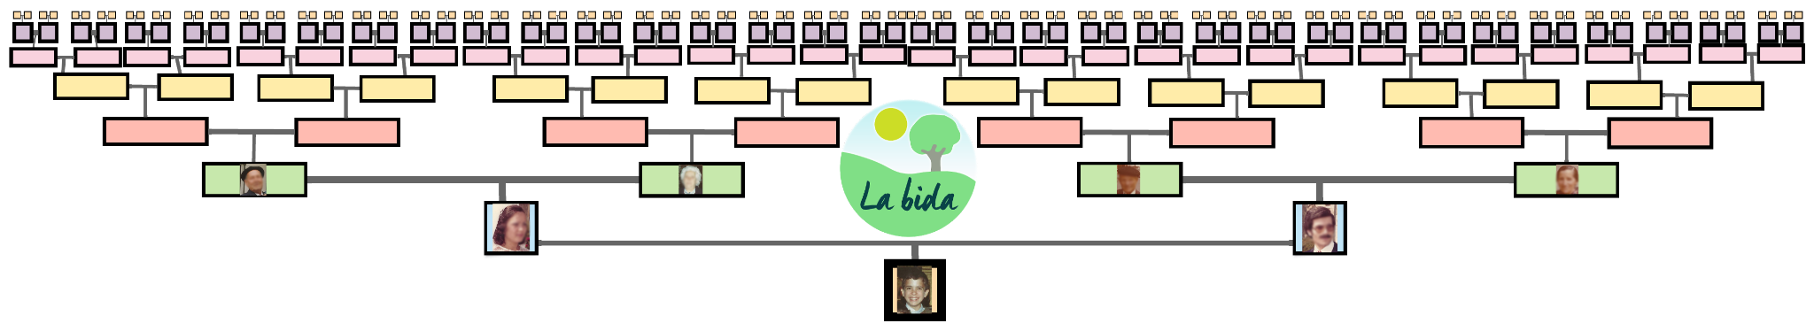
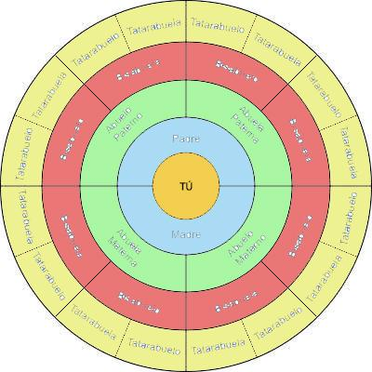
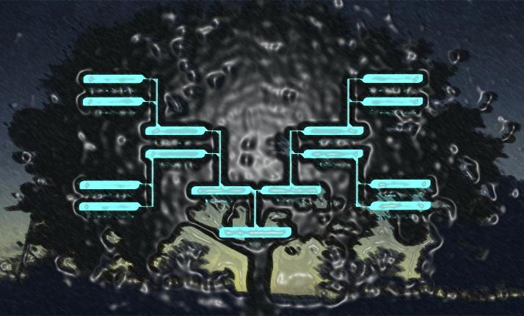
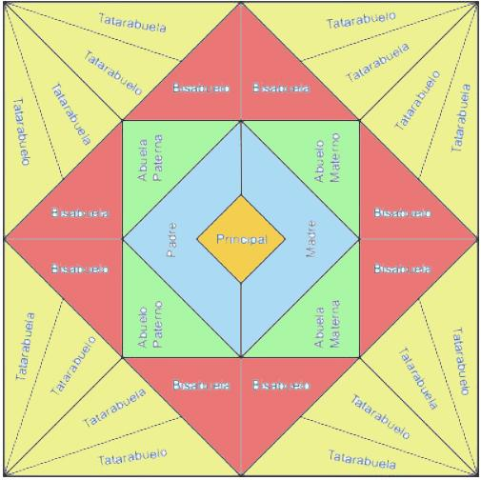
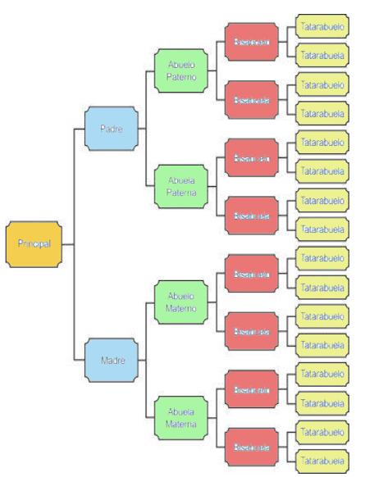
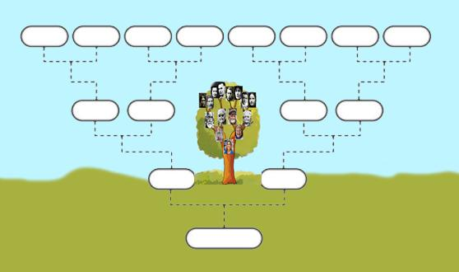
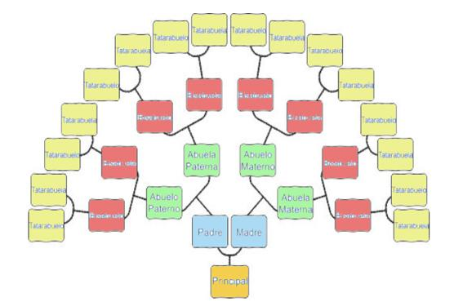
OFERTA INICIAL
Existen otros tipos de diseños. Dependiendo si le das más importancia a la información o a la estética. Consúltanos, tenemos muchas formas de hacerlo y hacemos diseños personalizados, para que tengas un cuadro bonito.

Slide 35
¿QUÉ ENTREGAMOS?

Slide 36
¿QUÉ ENTREGAMOS?
1. Arbol genealógico en version digital

Slide 37

¿QUÉ ENTREGAMOS?
1. Arbol genealogico en version digital
-Para que puedas enviar a toda tu familia, por Whatsapp, email, etc.
-Permite editar modificaciones, e imprimir todas las copias que quieras.
Formato del árbol:
*EN ALTA RESOLUCIÓN. Apto para imprimir en gran formato.y para ampliar cada detalle
* Es muy fácil de entender y te lo explicaremos al entregártelo

Slide 38
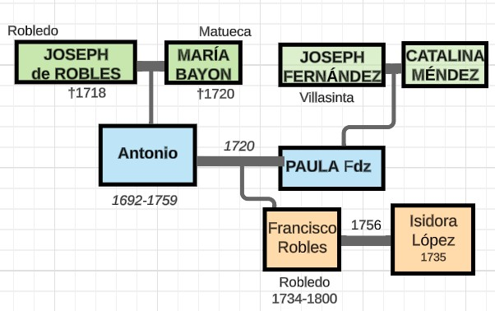
¿QUÉ ENTREGAMOS?
1. Arbol genealogico en version digital
Cada persona va en una casilla.

Slide 39
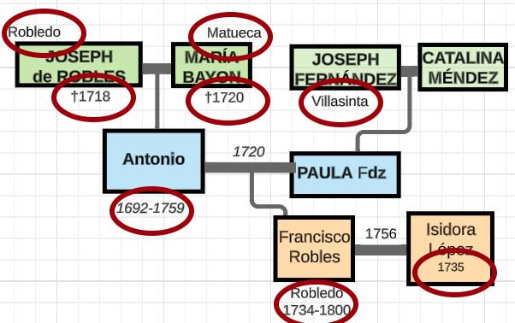
¿QUÉ ENTREGAMOS?
1. Arbol genealogico en version digital
Cada persona va en una casilla.
Arriba y abajo de la misma estarán datos disponibles, como fechas de nacimiento y pueblos de donde son

Slide 40
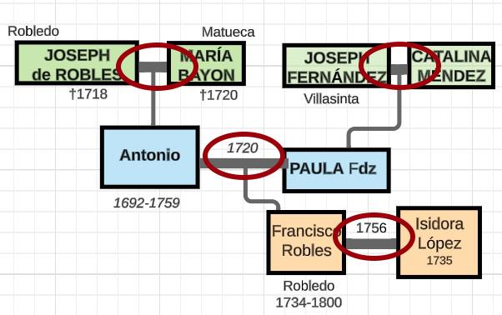
¿QUÉ ENTREGAMOS?
1. Arbol genealogico en version digital
Las rayas horizontales indican matrimonios o hijos comunes, y pueden ir acompañadas de fecha de boda

Slide 41
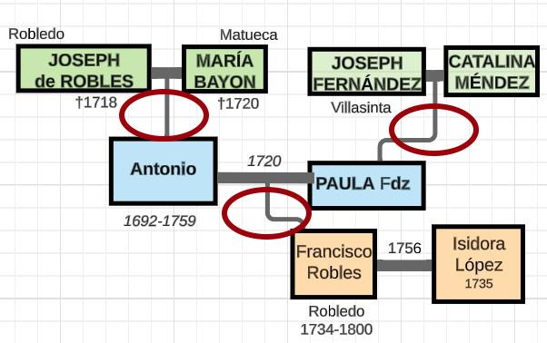
¿QUÉ ENTREGAMOS?
1. Arbol genealogico en version digital
Las rayas verticales indican descendencia

Slide 42
¿QUÉ ENTREGAMOS?
1. Arbol genealogico en version digital
Hay un sencillo código de colores que te permitirá saber al instante quién es tío, quién es abuelo, bisabuelo, primo, etc.
E incluso te permitirá comprender fácil la genealogía y descifrar fácilmente parentescos más complicados, como primos segundos, tíos abuelos, medios primos, etcétera.

Slide 43
¿QUÉ ENTREGAMOS?
2. Copia de las actas de los archivos

Slide 44
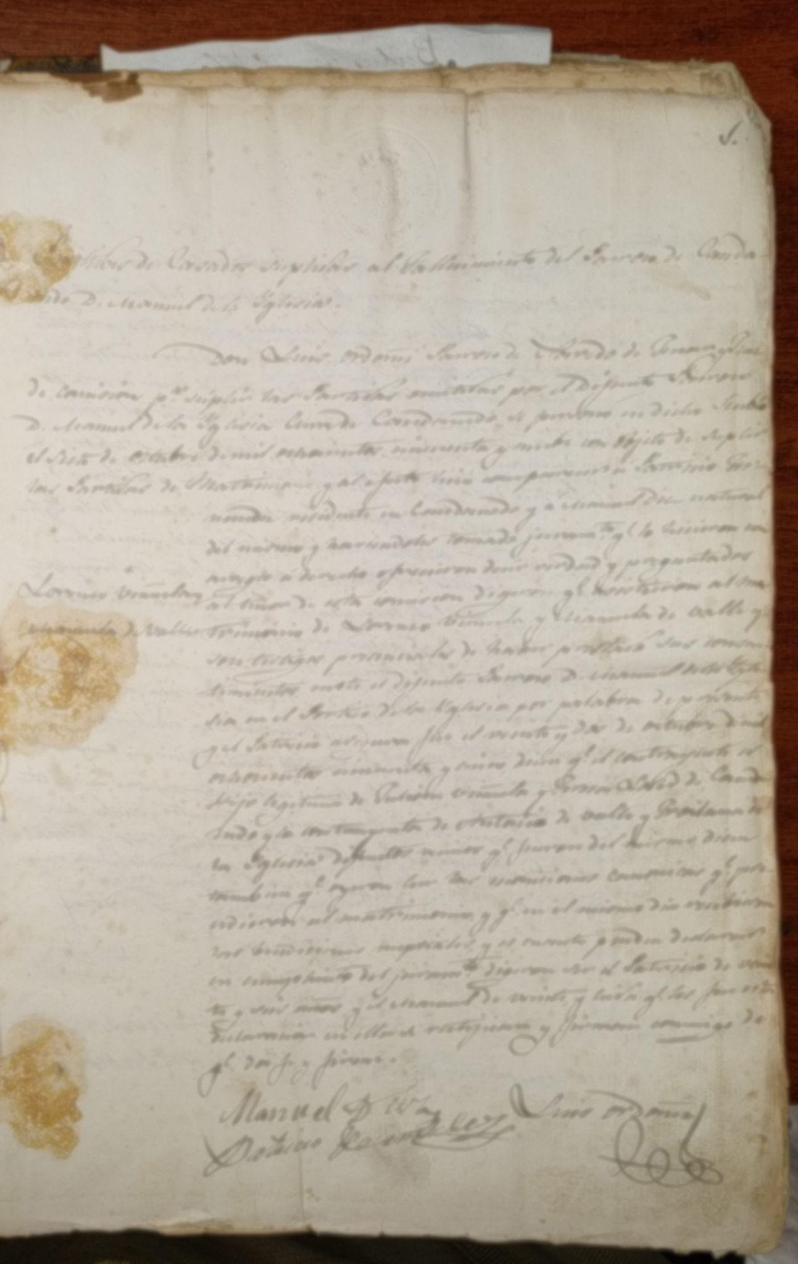
¿QUÉ ENTREGAMOS?
2. Copia de las actas de los archivos
Para que veas que no nos inventamos nada

Slide 45
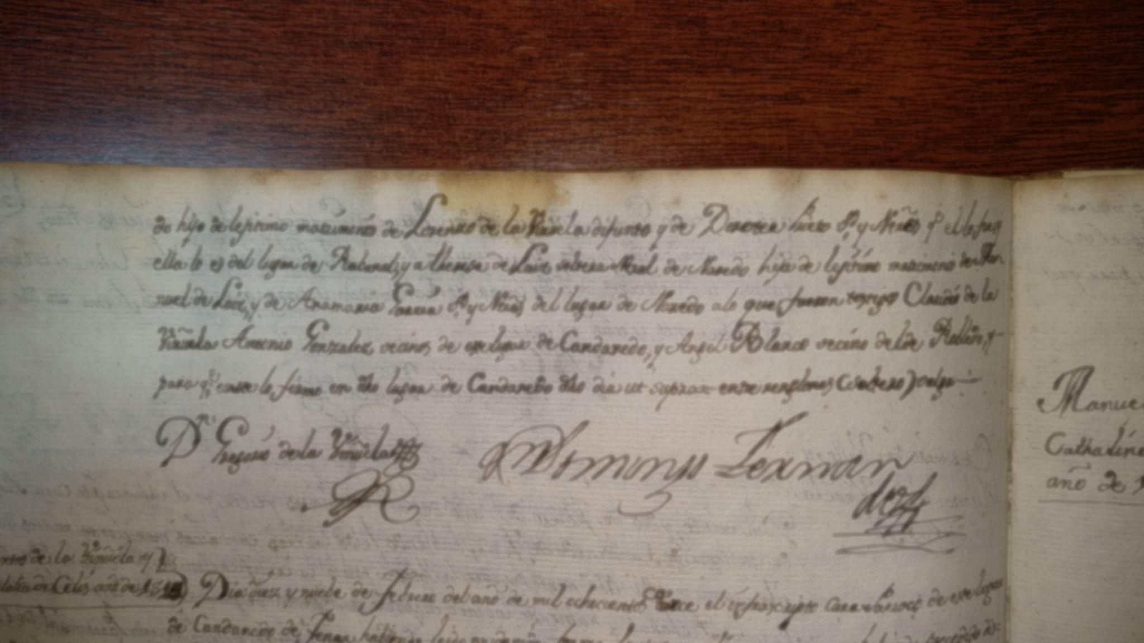
¿QUÉ ENTREGAMOS?
2. Copia de las actas de los archivos
Tendrás en tus manos fotocopias de documentos oficiales y auténticas reliquias históricas

Slide 46
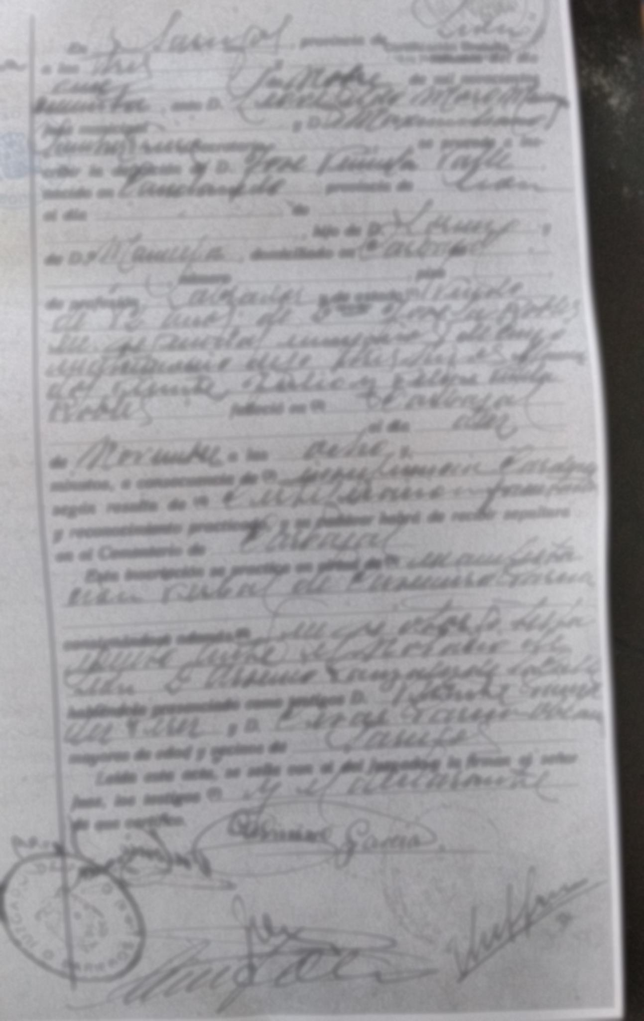
¿QUÉ ENTREGAMOS?
2. Copia de las actas de los archivos
Disfrutarás leyéndolas y descubriendo datos que no aparecen en el árbol, cada acta incluye muchísima información, y datos extra sobre la vida de tus antepasados. Su trabajo,sus amigos,y muchos cotilleos.

Slide 47
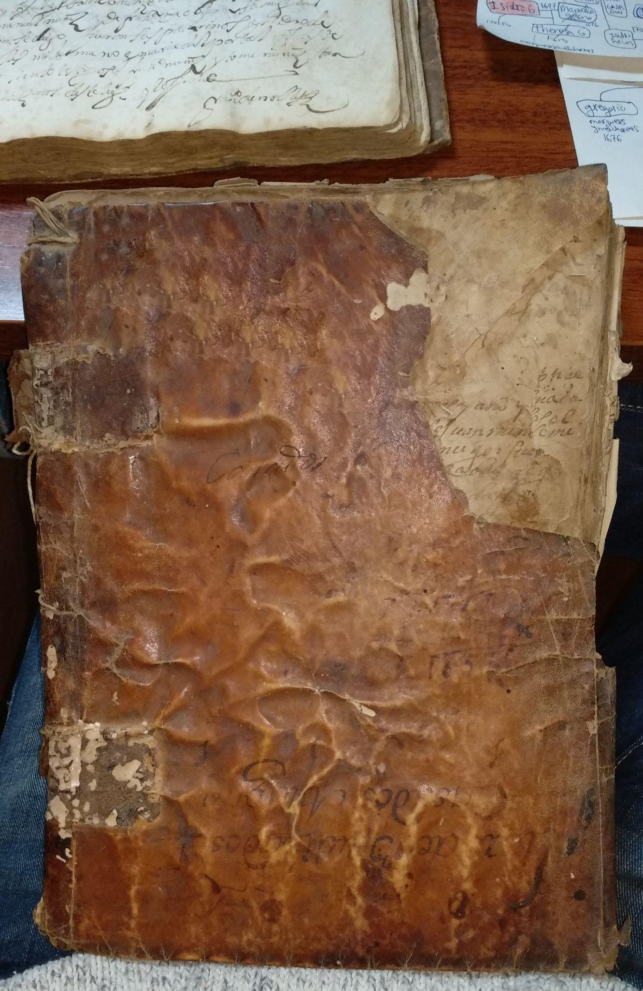
¿QUÉ ENTREGAMOS?
2. Copia de las actas de los archivos
Viajarás al pasado y te imaginarás esos pueblos habitados por otras gentes. Verás como se hablaba en cada época,como se escribía,como eran los nombres , y como eran las costumbres sociales. Un lujo.

Slide 48
¿QUÉ ENTREGAMOS?
3. Un cuadro físico o póster

Slide 49
¿QUÉ ENTREGAMOS?
3. Un cuadro físico o póster

Slide 50
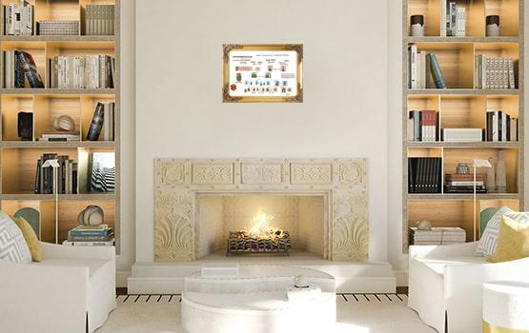
¿QUÉ ENTREGAMOS?
3. Un cuadro físico o póster
Para que puedas presumir de algo que no todo el mundo tiene. Y ya que lo tienes podrás colgarlo en una de tus paredes, o regalárselo a alguien

Slide 51
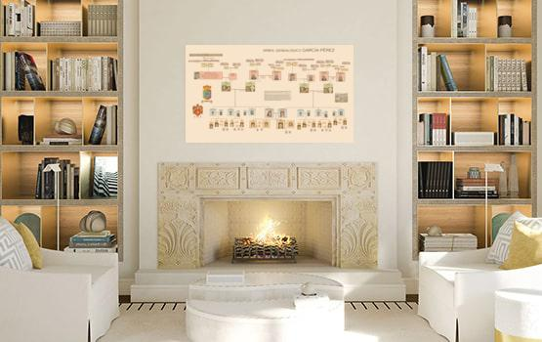
¿QUÉ ENTREGAMOS?
3. Un cuadro físico o póster
(Si no sabes a quién regalarselo no te preocupes,porque podréis hacer todas las copias que queráis a partir del archivo digital)

Slide 52
¿QUÉ ENTREGAMOS?
1. Version digital
2. Actas
3. Versión física

Slide 53
¡ COMPARTIR
GASTOS !

Slide 54
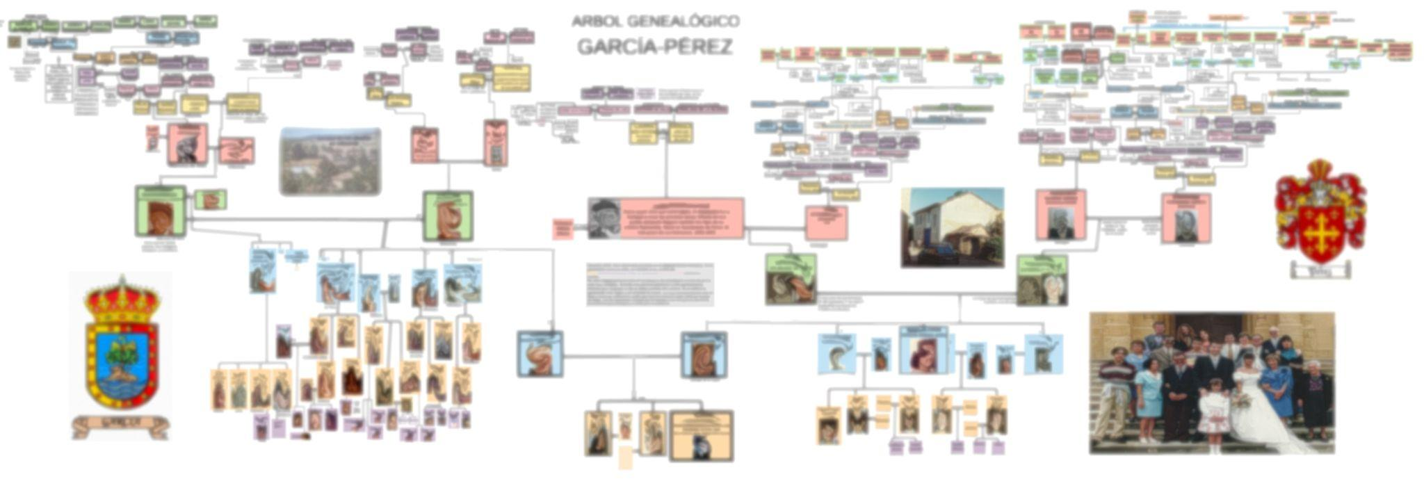
¡ COMPARTIR
GASTOS !
¿Te has dado cuenta que en el árbol no solo sales tú?

Slide 55
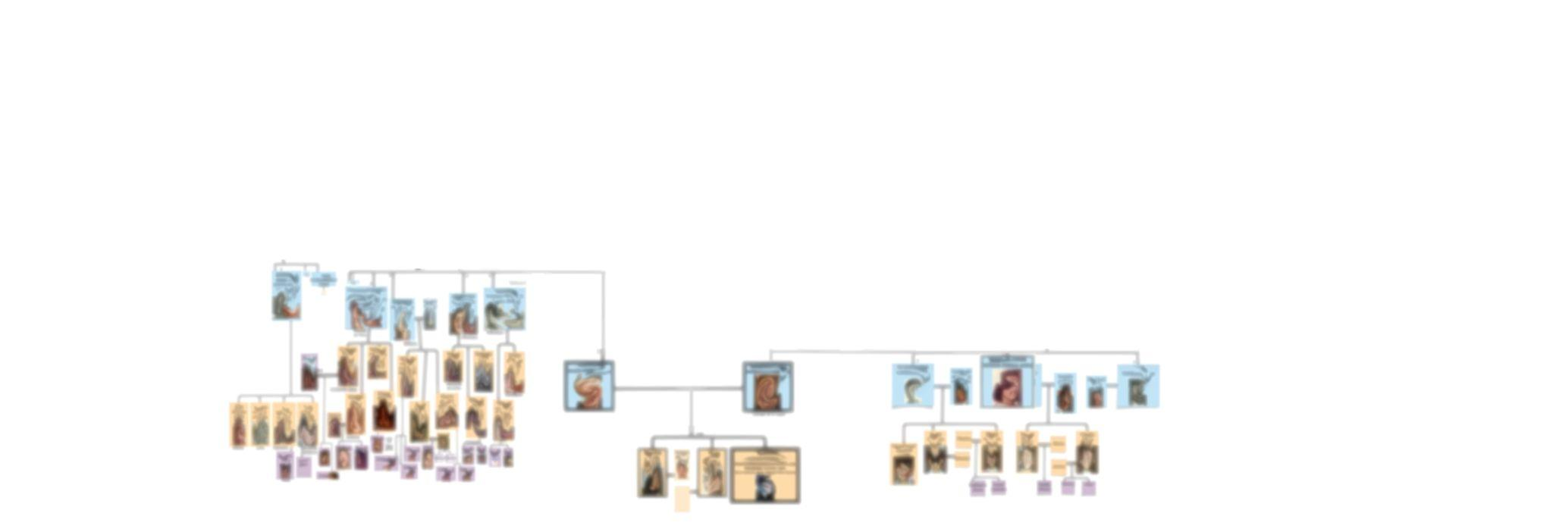
¡ COMPARTIR
GASTOS !
¿Te has dado cuenta que en el árbol no solo sales tú?

Slide 56
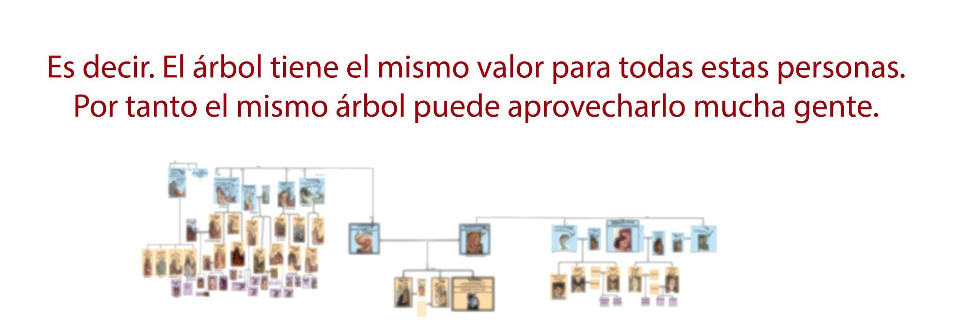
¡ COMPARTIR
GASTOS !

Slide 57
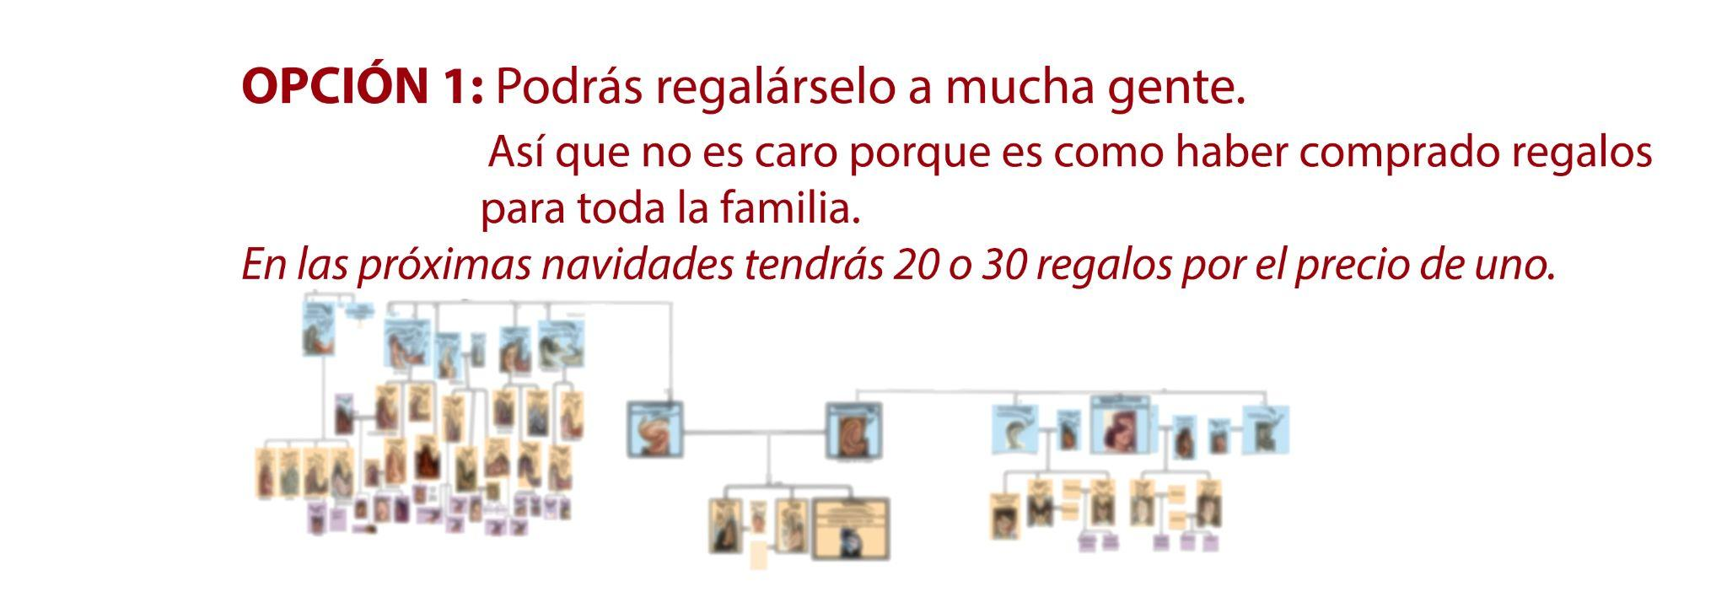
¡ COMPARTIR
GASTOS !

Slide 58
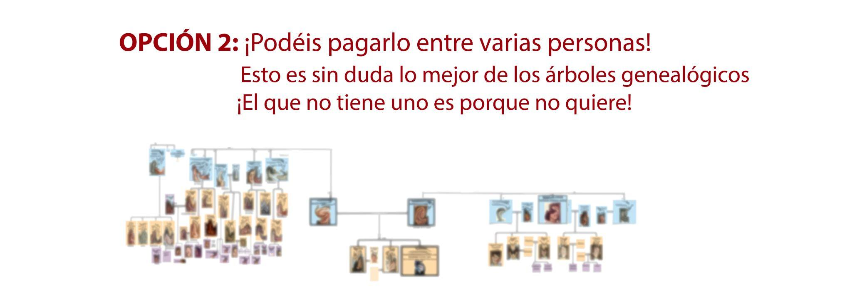
¡ COMPARTIR
GASTOS !

Slide 59
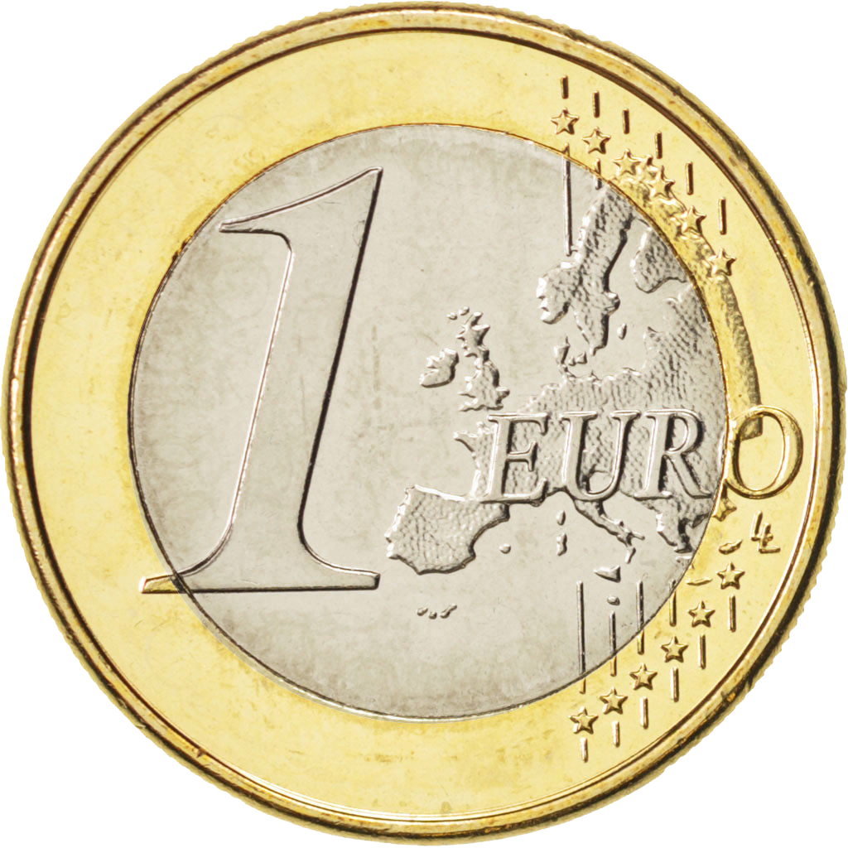
¡ COMPARTIR
GASTOS !
Habla con tus primos y tus tíos
(y con tus padres y hermanos),
y las parejas de todos/as.

Slide 60
¡CONSÚLTANOS EL PRECIO ACTUAL DE NUESTRA OFERTA INICIAL!
(Que en principio son alrededor de 300 euros)

Slide 61
Más cosas…

Slide 62
ÁRBOL COMPLETO
(¡En oferta de lanzamiento!)

Slide 63
ÁRBOL COMPLETO
(¡En oferta de lanzamiento!)

Slide 64
ÁRBOL COMPLETO (¡En oferta de lanzamiento!)
Hasta final de registros. ¿A que es es una pasada?

Slide 65
ÁRBOL COMPLETO (¡En oferta de lanzamiento!)
Esto es opcional

Slide 66
ÁRBOL COMPLETO (¡En oferta de lanzamiento!)
¿Te has picado? ¿Ya que te pones quieres llegar hasta el final? Bien...existen registros hasta el siglo 16.
Podemos intentar rastrear tu familia hasta el año 1550 y entregarte el árbol más completo posible, hasta el final de los documentos existentes (y el resto ya será prehistoria).

Slide 67
ÁRBOL COMPLETO (¡En oferta de lanzamiento!)
Deca-abuelos
Eneabuelos
Octabuelos
Heptabuelos
Hexabuelos
Pentabuelos
Trastatarabuelos
Tatarabuelos
Bisabuelos
Abuelos
Padres
Yo

Slide 68
ÁRBOL COMPLETO (¡En oferta de lanzamiento!)
Debes tener en cuenta que (por suerte) pocos pueblos tienen registros tan antiguos. Y digo por suerte porque sino no cabría tu árbol ni en la muralla china (en el nivel 11 de abuelo hay más de 4000 personas, en el nivel 10 son 2000, etc). Pero podemos confeccionar tu árbol con todo lo disponible hasta donde se vaya perdiendo el rastro de cada rama. Habrá pueblos que nos permitan remontarnos 200 años, otros 300, y habrá algunos que nos dejen llegar más allá de 400 años. El resultado de imagen de estos árboles es un documento variado y de incalculable valor, que dejará satisfecha tu curiosidad hasta el limite permitido por los registros conservados.Y encontrará a los antepasados comunes que tienes con la gente de tu pueblo, o incluso de tu ciudad si es pequeña.

Slide 69
ÁRBOL COMPLETO (¡En oferta de lanzamiento!)
El precio del árbol completo son 4000 euros
¡Pero ahora durante tiempo limitado estamos lanzando los primeros pedidos con promoción al 50%!

Slide 70
ÁRBOL COMPLETO (¡En oferta de lanzamiento!)
Es decir, si lo pides ahora podrás tener tu árbol completo por solo 2000 euros.
Este precio solo estará disponible hasta que empecemos a tener más pedidos de los que podemos atender, y entonces se pondrá a su precio normal. ¡Esto lo hacemos solo hasta arrancar y ser conocidos!

Slide 71
ÁRBOL COMPLETO (¡En oferta de lanzamiento!)
¿Por qué quieres asumir tú solo un árbol genealógico pequeño?
Habla ahora mismo con toda tu familia ¡y contratad a medias el árbol COMPLETO!
Os saldrá extremadamente barato a cada uno.

Slide 72
ÁRBOL COMPLETO (¡En oferta de lanzamiento!)
Encargadlo ya y haceos ese regalo unos a otros en las próximas fechas señaladas. El "amigo invisible" más original de todos.

Slide 73
ÁRBOL COMPLETO (¡En oferta de lanzamiento!)
Con el arbol completo existen dos opciones. A escoger por el mismo precio.
-1: Puedes pedir el arbol conjunto en una sola imagen
-2: O puedes obtener dos árboles separados.
Uno de familia paterna y otro de familia materna

Slide 74
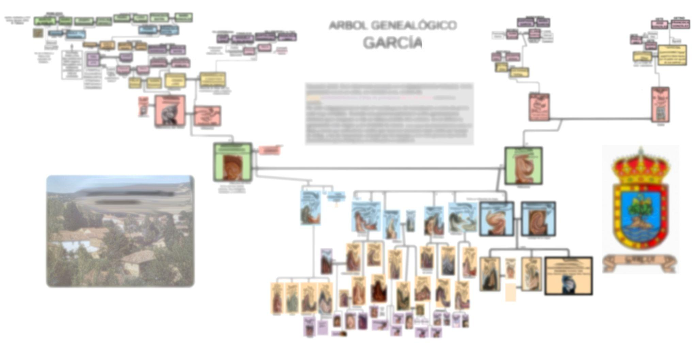
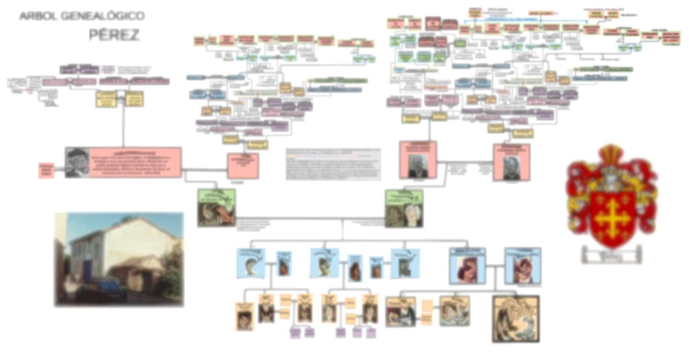
ÁRBOL COMPLETO (¡En oferta de lanzamiento!)
Con el arbol completo existen dos opciones. A escoger por el mismo precio.
-1: Puedes pedir el arbol conjunto en una sola imagen
-2: O puedes obtener dos árboles separados.
Uno de familia paterna y otro de familia materna

Slide 75
Es una forma de poder dar por separado el árbol a los miembros de la familia materna y de la familia paterna sin cargarles con la información que no les interesa

Slide 76
-y por último y para
que sepas todo...

Slide 77
ÁRBOLES
“HORIZONTALES”

Slide 78
ÁRBOLES
“HORIZONTALES”

Slide 79
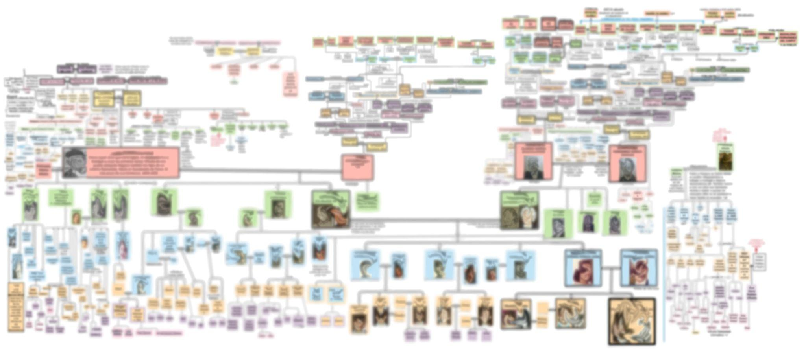
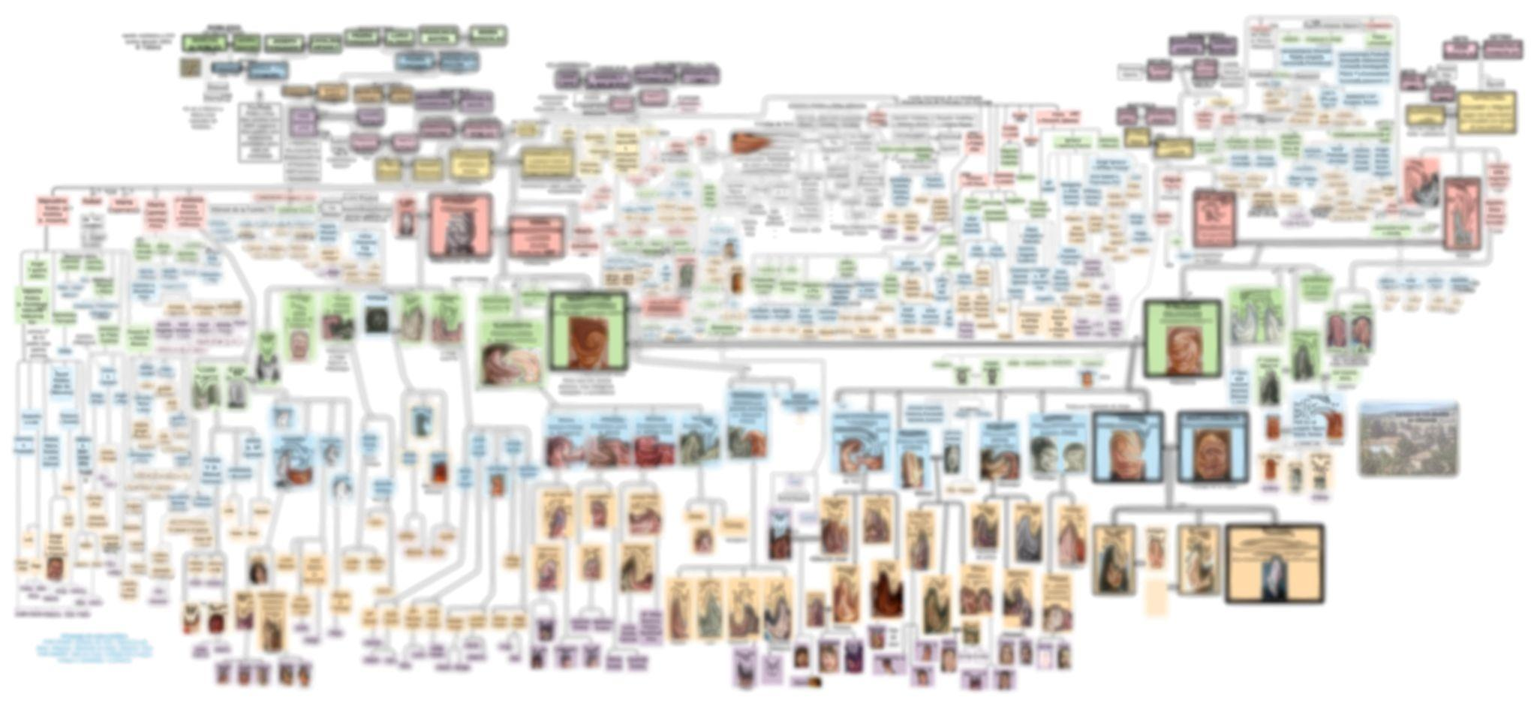
ÁRBOLES
“HORIZONTALES”

Slide 80
ÁRBOLES
“HORIZONTALES”
Esto es otro servicio que ofrecemos y al que puedes optar en el futuro si quieres (o ahora)

Slide 81
ÁRBOLES
“HORIZONTALES”
Se trata de no solo desarrollar tu ascendencia hacia arriba, sino también de descubrir cuál es tu familia y parentela lejana actual. Podemos desarrollar las familias de todos los hermanos de tu abuelo y hacia abajo. E incluso de todos los hermanos de tus bisabuelos hacia abajo.

Slide 82
ÁRBOLES
“HORIZONTALES”
Incluso algunas ramas de los hermanos de tus tatarabuelos, toda la gente que desciende de dichos hermanos/as son tus primos cuartos, y compartís la misma pareja de tras-tatarabuelos, y al patriarca de uno de tus apellidos en tu región.

Slide 83
ÁRBOLES
“HORIZONTALES”
¡Encontrarás el parentesco y conexión que tienes con todos tus conocidos del pueblo!
¿Quieres saber quién son tus primos segundos,terceros o cuartos? ¿Quieres saber el alcance de tu "clan"?

Slide 84
ÁRBOLES
“HORIZONTALES”
¿Siempre tuviste curiosidad por saber si esas personas del pueblo que tienen tu apellido son en realidad parientes cercanos o lejanos?

Slide 85
ÁRBOLES
“HORIZONTALES”
*¿Te hace ilusión saber si tus vecinos cuya familia siempre fue amiga de la tuya, tienen en realidad un origen común?
*¿Quieres saber si tienes parentesco con alguna personalidad importante o destacada?
También puedes pedir desarrollar el árbol de algún amigo o vecino y buscar ese punto en el que se une al tuyo.

Slide 86
ÁRBOLES
“HORIZONTALES”
¿Sabías que en un pueblo pequeño, todo el mundo cuya familia es de allí de toda la vida tiene alta probabilidad de ser primo cuarto?
¿Sabías que una ciudad pequeña antes de llegar la época actual de migraciones y crecimiento demográfico esto también se cumplía desde el rango de primo séptimo?
¿Sabías que si sois del mismo pueblo y tenéis el mismo apellido es probable que provenga de un mismo antepasado?

Slide 87
ÁRBOLES
“HORIZONTALES”
Esto es el servicio más premium de nuestra empresa. Te sorprendería cuánta gente que no sabías es pariente tuyo. Quizá el dueño de tu restaurante favorito, o un millonario o mecenas que te puede cambiar la vida, o alguien que te cae muy bien o muy mal, o un personaje destacado de tu ciudad.

Slide 88
ÁRBOLES
“HORIZONTALES”
Para este servicio el estudio es personalizado.
Consultar precio, ya que estos presupuestos varían según el caso.

Slide 89

Y eso es todo de momento
Contáctanos para hacer tu encargo o ampliar información:
·info@labida.es
·646110934
·www.labida.es/contacto

Slide 90
Nuestra web:
www.labida.es

Slide 91


